Slide 1
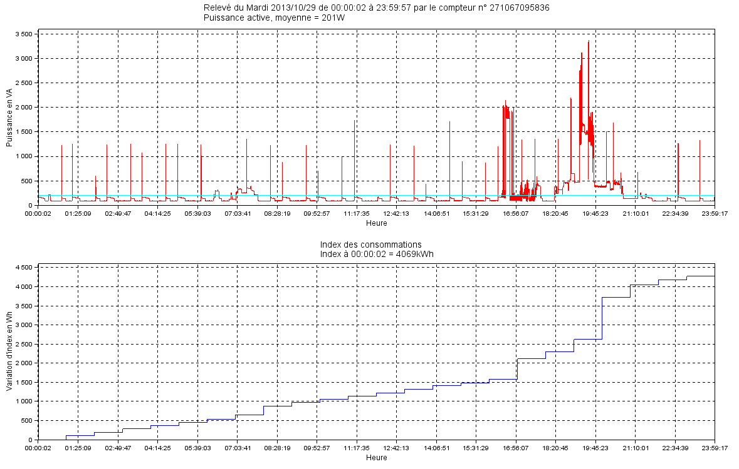
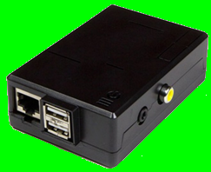
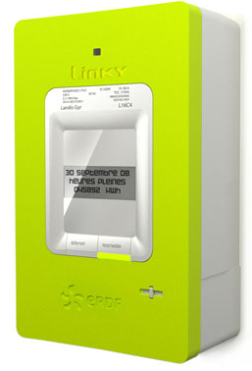

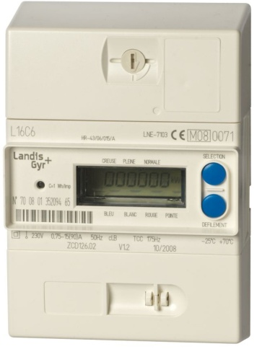
ILLUSTRATION DU PROJET

Slide 2



ILLUSTRATION DU PROJET

Slide 3
ARCHITECTURE GÉNÉRALE
ACQUISITION - STOCKAGE
EXPLOITATION
COMPTEUR ERDF
CONDITION-NEMENT
A4
A5
AFFICHAGE
A1
A2
A6
A3
Légende
Flux de données
Flux d’information
Fonctionnel
Evolution majeure
A-0

Slide 4
COMPTEUR ERDF
A1

Slide 5
CONDITIONNEMENT
CONDITIONNEMENT
Adaptation de signal
A2

Slide 6
ACQUISITION - STOCKAGE
RASPBERRY PI
OS Linux (Weezy)
Programme en C
Fichier texte
A41
UART
ORDINATEUR
Base de donnée
OS Windows ou Linux
A31
A61
Interface SSH / Serveur VNC
Client SSH / Client VNC
A3

Slide 7
TRANSFERT
RASPBERRY PI
ORDINATEUR
OS Linux (Weezy)
OS Windows ou Linux
Fichier texte
Fichier texte
A41
A41
Serveur FTP
Client FTP
A4

Slide 8
EXPLOITATION
ORDINATEUR
OS Windows ou Linux
Programme sous Scilab
Fichier texte
Exploitation
Importer le fichier texte
Fichier binaire
A41
Tracer les courbes
Analyses
A51
A5

Slide 9
AFFICHAGE
RASPBERRY PI
OS Linux (Weezy)
ORDINATEUR
TELEPHONE / TABLETTE
Base de donnée
OS Windows / Linux
A61
Navigateur Web
Interface client
Visualisation
Interface serveur
A62
A63
A6

Slide 10
SCHEMA DEMODULATION
CONDITIONNEMENT
P3V3
C1
P3V3
COMPTEUR ERDF
GND
ACQUISITION - STOCKAGE
R4
R1
Q1
R5
Ve+
Vs
~
R2
C2
Ve-
R3
GND

